Slide 1
Tento vzdělávací materiál vznikl v rámci projektu EU – peníze školám
Název projektu : Objevujeme svět kolem nás Reg. číslo projektu: CZ.1.07/1.4.00/21.2040

Slide 2
OPERETA

Slide 3
Opereta je hudebně-dramatický divadelní útvar ve kterém se střídá mluvené slovo se zpěvem. Jedná se vlastně o kombinaci klasické divadelní činohry s operou.
Přestože původ slova opereta je italský (operetta = malá opera), počátky tohoto žánru najdeme spíš ve Francii.
Opereta je ve své původní formě v podstatě lehčí a zábavnější opera (tzv. komická opera).

Slide 4
Operety bývají někdy považovány za umělecký žánr ne příliš hodnotné popřípadě i zastaralé lidové zábavy.
I v této hudební oblasti je ale možno najít velmi podařené kusy, a to jak po hudební, tak i po dramatické stránce.
Nehledě na to, že i některé dnes všeobecně uznávané opery byly původně vytvořeny jako operety - např. Smetanova národní opera Prodaná nevěsta byla původně vytvořena jako opereta a v operu byla autorem teprve během doby postupně dotvořena.
(V původní verzi je toto dílo v současné době uváděno v SDOB).

Slide 5
Můžeme ji považovat za nepřímého předchůdce dnešního muzikálu, kterému je také nejvíce podobná.
Vlastní operetní představení velmi často námětově čerpá z činoherního žánru komedie, která byla vhodně doplněna písněmi (áriemi) a dalšími doprovodnými hudebními skladbami a tanečními čísly.
Samotný děj operety pak bývá rozdělen do několika částí (dějství, jednání).

Slide 6
Není jednoduché odhadovat budoucí vývoj tohoto zábavného žánru.
Prozatím se zdá, že jeho vývoj je již definitivně a zcela uzavřen s tím, že všechny hlavní společenské funkce převzal po operetě muzikálový žánr.

Slide 7
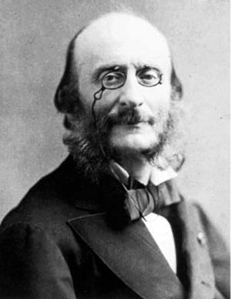
Nejznámější operety složili:
Jacques Offenbach
(1819 – 1880)
Z jeho více než 50 operet uvedeme pouze dvě u nás nejznámější
Orfeus v podsvětí
Krásná Helena
obr.1

Slide 8
Orfeus v podsvětí

Slide 9
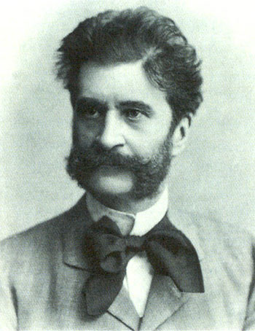
Johann Strauss ml.(1825 – 1899)
Netopýr
Cikánský baron
Vídeňská krev
obr.2

Slide 10
Cikánský baron

Slide 11
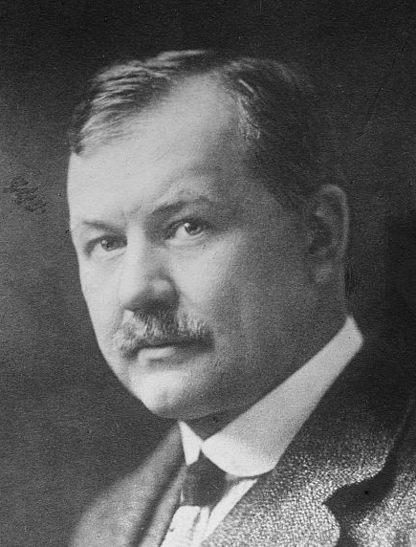
Franz Lehár (1870 – 1948)
Veselá vdova
Země úsměvů
Paganinni
obr.3

Slide 12
Veselá vdova

Slide 13
Opereta u nás začala získávat oblibu od 20. let XX. století a tato obliba přetrvala prakticky až do devadesátých let, kdy ji vystřídal muzikál.
Bylo to jistě ovlivněno i tím, že řada českých skladatelů přispěla k věhlasu operety v celosvětovém měřítku.
Namátkou můžeme jmenovat Oskara Nedbala (Polská krev) či Rudolfa Frimla (Rose Marie).

Slide 14
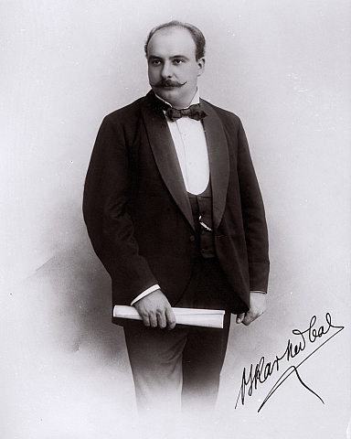
Namátkou můžeme jmenovat:
Oskar Nedbal
Polská krev
obr.4

Slide 15
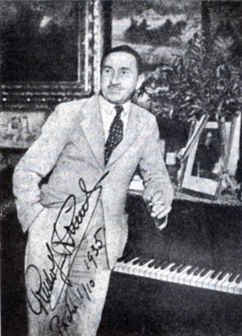
Rudolf Friml
Rose Marie

Slide 16
Název projektu : Objevujeme svět kolem nás Reg. číslo projektu: CZ.1.07/1.4.00/21.2040
Autor : Renata Smyčková, ZŠ a MŠ Nová, Ústí n. L.
Období vytvoření výukového materiálu: březen 2012
Vzdělávací obor: Člověk a umění
Anotace: Prezentace určená pro seznámení s různými hudebními žánry
Očekávaný výstup: žák poznává historii i současnost operety, objasní její vznik i význam.
Jazyk: Čeština

Slide 17
Použité zdroje:
Wikipedie – otevřená encyklopedie
Zdroje obrázků:
[cit. 2012-03-01]. Dostupný pod licencí public domain na WWW: http://cs.wikipedia.org/wiki/Soubor:Jacques_Offenbach_01.jpg
[cit. 2012-03-01]. Dostupný pod licencí public domain na WWW: http://cs.wikipedia.org/wiki/Soubor:Johann_Strauss_II.jpg
[cit. 2012-03-01]. Dostupný pod licencí public domain na WWW: http://cs.wikipedia.org/wiki/Soubor:Franz_Leh%C3%A1r_01.jpg
[cit. 2012-03-01]. Dostupný pod licencí public domain na WWW: http://cs.wikipedia.org/wiki/Soubor:Oskar_Nedbal.jpg

